Slide 1
Литература
10
класс
Подготовка к сочинению по пьесе А.П.Чехова
«Вишневый сад»
на тему
«Образ Раневской»

Slide 2
Сегодня на уроке
1
Вспомним композиционные элементы сочинения, его структуру
2
Поговорим о требованиях к сочинениям

Slide 3
Сочинение
В значение слова «сочинение» входит корень «-чин-», имеющий значение «порядок, иерархия».
Значит , сочинение- это упорядочение мыслей, приведение их в надлежащий порядок, продиктованный выбранной темой и материалом анализа.

Slide 4
Требования к сочинению
Содержание сочинения должно точно соответствовать выбранной теме.
Сочинение должно быть основано на знании текста.
В сочинении не должно быть фактических ошибок: нельзя путать и изменять имена персонажей (не Екатерина или Катя, а героиня драмы Островского «Гроза» Катерина; не Андрей –у Толстого в романе «Война и мир», а князь Андрей.
Нельзя путать события, время, место.
Недопустимы ошибки в цитировании, в датах.

Slide 5
Композиционные элементы сочинения
Сочинение должно иметь строго продуманную структуру: вступление, основную часть, заключение.
Вступление: во вступлении кратко характеризуется эпоха создания произведения или само произведение. Во вступлении можно сформулировать вопросы, на которые вы будете отвечать.
Основная часть: главное ее содержание –это развернутый и доказательные ответ на те вопросы, которые вы задали во вступлении. По объему эта часть самая большая.
Заключение: задача этой части –подведение итогов. Мы обобщаем выводы. Помните , что заключение и вступление во многом повторяют друг друга.

Slide 6
Виды тем сочинений
Проблемные
Сопоставительные
Обзорные
Темы, связанные с раскрытием особенностей мастерства писателя
Анализ литературного произведения

Slide 7
Структурные элементы сочинения
1.Наличие эпиграфа,
2. цитатный материал,
3. уместные замечания критиков.

Slide 8
Образ Раневской

Slide 9
Образ Раневской
Пьеса «Вишневый сад» А.П.Чехова насыщена символизмом и яркими , продуманными образами. Одним из самых интересных является образ хозяйки поместья и главной героини-Любови Андреевны Раневской.

Slide 10
Эпиграф
1. «У того, кто ничего не делает , много помощников»
Л.Н.Толстой.
2. «Я никогда не хотел сделать Раневскую угомонившеюся. Угомонить такую женщину может только смерть».
А.П.Чехов

Slide 11
Вступление
Пьеса Антона Павловича Чехова «Вишневый сад» по праву считается вершиной его мастерства. Это последнее в его творческой биографии произведение, которое бесспорно внесло неоценимый вклад в русскую драматургию.

Slide 12
Основная часть
Любовь Андреевна является главной героиней пьесы. В ее образе воплотились подлинные черты русского дворянства с присущими им родовыми традициями. В этом характере удивительным образом проявились самые противоречивые черты, по словам А.П.Чехова, Раневская –это «плохой хороший человек».
Героиня пьесы «Вишневый сад» сочетает в себе безволие и расточительность, бездумность и неприспособленность к жизни, легкомыслие и безнравственность. При этом она очень добрая , образованная , чуткая натура, способная видеть и ценить прекрасное вокруг. Неоднозначность характеристики Раневской проявляется в речи, в которой соединяются манерность, душевность и сентиментальность.

Slide 13
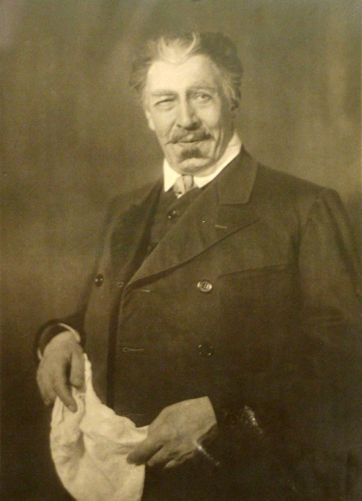
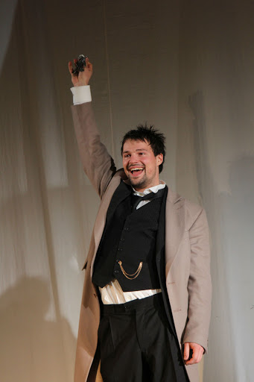
Раневская глазами других героев

Slide 14
Отношение автора к героине
А.П.Чехов сочувствует героине . Вместе с вишневым садом она теряет все самое ценное, что было в ее жизни.
Раневская –добрая женщина, но эгоистичная. Эта женщина не умеет распоряжаться деньгами, не думает о завтрашнем дне. Яркий пример тому бал, который она устраивает в день торгов, несмотря на свое бедственное положение.
Легкомысленность героини доказывает ее поступок, когда она забывает преданного слугу Фирса в покинутом доме.

Slide 15
Фирс, Любовь Раневская и Лопахин

Slide 16
Заключение
Именно на Любовь Раневскую Антон Павлович Чехов возлагает вину гибели сада, тем самым показывая , что мы сами кузнецы своего счастья , что праздная жизнь губит человека, разлагает его душу.
Главная героиня ничего полезного не создала .Автор видел смысл жизни в полезном облагораживающем труде, будущее России возлагал на деятельных людей.
Мое отношение к героине ….

Slide 17
Сегодня на уроке
1
Подготовились к написанию сочинения по литературному произведению
2
Отработали навыки и умения по составлению композиции сочинения

Slide 18
Готовимся к поступлению в вуз
1. Изречение , краткая цитата перед произведением или его частью , которые характеризуют основную идею произведения-это
А) Эпиграф
В) Цитата
С) Комментарий
Ответ: A

Slide 19
Готовимся к поступлению в вуз
2. Самая объемная часть в сочинении –это...
А) Вступление
В) Основная часть
С) Заключение
Ответ: B

Slide 20
Готовимся к поступлению в вуз
3. Прозаическое сочинение небольшого объема и свободной композиции это...
А) Эссе
В) Рецензия
С) Очерк
Ответ: A

Slide 21
Задание для самостоятельной работы
Написать сочинение на тему
«Образ Раневской в пьесе «Вишневый сад»

